Slide 1
UNIVERSIDAD TECNOLÓGICA NACIONAL
REDES DE DISTRIBUCIÓN E INSTALACIONES ELÉCTRICAS
PROFESOR: Mg. ING. ELVIO DANIEL ANTON
AUX: ING. DIEGO SALINAS

Slide 2
Topología de redes eléctricas en Media Tensión
Por topología de una red eléctrica se entiende el conjunto de los principios (esquema, protección, modo de explotación) utilizados para transportar la energía eléctrica en distribución pública.
La traducción gráfica de una topología será un esquema de tipo unifilar simplificado.

Slide 3
Criterios de elección de una topología
La elección de una topología responde a objetivos:
garantizar la seguridad de las personas y de los bienes.
conseguir el nivel calidad de servicio.
asegurar el resultado económico deseado.
adecuarse a la densidad de cargas.
tener en cuenta la extensión geográfica, el relieve y las dificultades de construcción.
satisfacer las exigencias climáticas (temperaturas mínimas y máximas, frecuencia de tormentas, nieve, viento, etc.)
respeto del entorno ambiental.

Slide 4
Elementos que dependen de la topología elegida
las potencias y el valor máximo de las corrientes de defecto a tierra.
las tensiones de servicio.
la rigidez a las sobretensiones y la coordinación de los aislamientos.
las protecciones contra las sobretensiones de origen atmosférico.
el esquema de conexión a tierra,
el número de cables distribuidos.
la longitud máxima de las salidas.
el tipo de distribución: aérea o subterránea.
el tipo de explotación: manual, automática, telegestionada.

Slide 5
Existen varias topologías:
topología bucle o anillo cerrado, de tipo mallado.
topología bucle o anillo abierto, de tipo mallado simplificado.
topología bucle abierto o anillo.
topología radial.

Slide 6
Esquema radial
Es de una sola vía de alimentación. Esto significa que cualquier punto de consumo sólo puede ser alimentado por un único posible camino eléctrico.
Es de tipo arborescente y se desarrolla a partir de los puntos de alimentación, que constituyen las subestaciones de distribución pública AT/MT o MT/MT.
Este esquema se utiliza en particular para la distribución de la MT en el medio rural. Permite fácilmente y con un coste menor, acceder a puntos de consumo de baja densidad de carga y ampliamente repartidos geográficamente. Un esquema radial suele estar relacionado con una distribución de tipo aéreo.

Slide 7
Esquema bucle o anillo abierto
Se basa en dos vías de alimentación, cualquier punto de consumo, en esta estructura, puede ser alimentado por dos posibles caminos eléctricos, dado que uno solo de estos dos caminos es efectivo, la emergencia se realiza mediante esta posibilidad de bucle.
En tal esquema, existe siempre un punto de apertura en el bucle, lo que viene a ser un funcionamiento equivalente a dos antenas.
A menudo este esquema es asociado a una distribución de tipo subterráneo. Se suele utilizar en medio urbano de fuerte densidad.

Slide 8
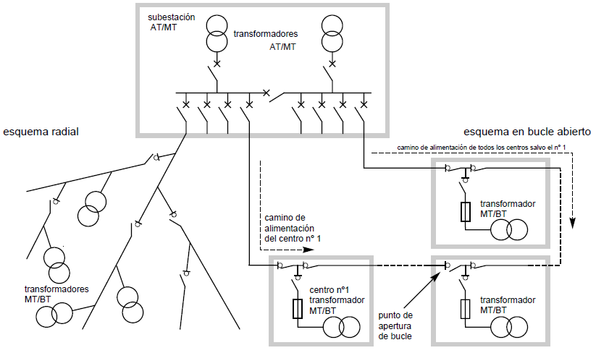

Slide 10
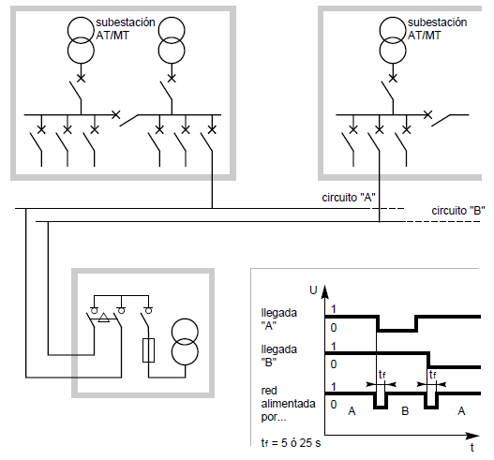

Slide 11
Los centros en las redes MT
Un centro es una entidad física definida por su localización y funcionalidades en las redes eléctricas.
La misión de un centro consiste ante todo en asegurar la transición entre dos niveles de tensión y/o alimentar al usuario final.

Slide 12
La subestación AT/MT
Se puede encontrar en la estructura eléctrica de todos los
países; se sitúa siempre entre la red de reparto y la distribución de MT.
Su función consiste en asegurar el paso de la AT a la MT.
Su esquema tipo comprende dos llegadas de AT, dos
transformadores AT/MT y de las salidas de MT. Estas salidas
alimentan líneas en sistema aéreo y/o cables subterráneos.

Slide 13
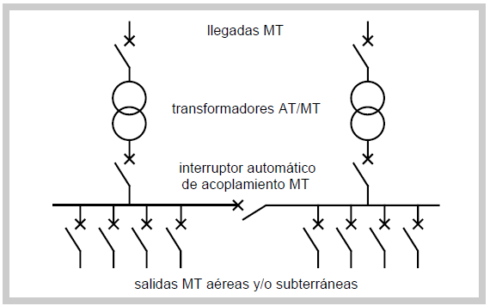

Slide 14
El centro MT/MT
Este conjunto puede tener dos funciones:
asegurar la multiplicación de las salidas de MT aguas abajo de las subestaciones AT/MT. En este caso, el centro no comprende ningún transformador.
asegurar el paso entre dos niveles de MT. Estos centros de MT/MT incluyen transformadores. Son necesarios en algunos países que utilizan dos niveles sucesivos de tensión en su red de MT.

Slide 15
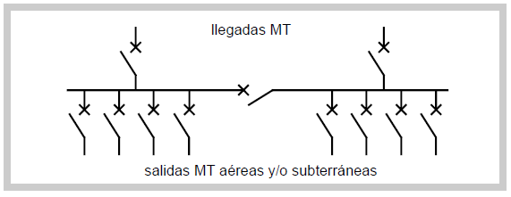
El centro MT/MT
asegura la multiplicación de las salidas de MT aguas abajo de las subestaciones AT/MT. En este caso, el centro no comprende ningún transformador.
asegura el paso entre dos niveles de MT. Estos centros de MT/MT incluyen transformadores. Son necesarios en algunos países que utilizan dos niveles sucesivos de tensión en su red de MT.

Slide 16
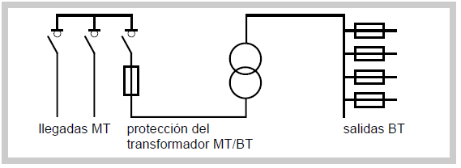
El centro MT/BT
asegura el paso de la MT a la BT. El esquema tipo de este centro es mucho más sencillo que el de las anteriores.
En particular, el aparato de base de MT que se utiliza es el interruptor y ya no el interruptor automático.

Slide 17
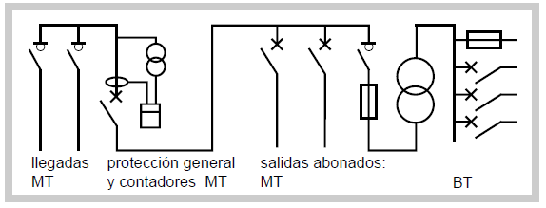
El centro de suministro para un
Suministro en AT o de MT
Estas obras aseguran el paso de la distribución pública a la distribución privada de un abonado con gran consumo a través de un centro de AT/MT, o a través de un
centro de MT/BT.

Slide 18
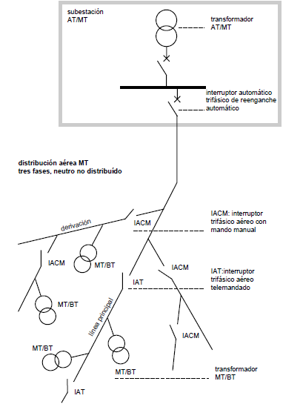
en la subestación AT/MT, puesta a tierra del punto neutro a través de una impedancia que limita la corriente de defecto fase-tierra.
líneas de MT trifásicas, neutro no distribuido.
esquema radial.

Slide 19
Permite detectar a nivel de las salidas de MT, todos los defectos a tierra.
Plan de protección y mando fácil de diseñar y explotar.
La protección de personas está asegurada
La calidad de servicio obtenida es mediana debido a que cada salida está sujeta a una sola protección: en caso de disparo, toda la red aguas abajo queda desconectada.

Slide 20
Esquema unifilar aéreo norteamericano
Se basa en los principios siguientes:
Distribución máxima en MT, limitando la longitud de las salidas de BT para reducir las pérdidas.
Distribución del neutro de MT con una puesta a tierra regular (ej.: cada 300 metros).
Líneas de MT trifásicas en la red principal, con derivación en trifásico, bifásico o monofásico para los suministros de MT/BT.
Este concepto reduce el coste de las líneas, las pérdidas y sobretensiones debidas a los defectos, pero requiere puestas a tierra del neutro de gran calidad.

Slide 21
